Slide 1
第二次汇报
第六组
组长：吴峻羽
组员：黄子凯、李克奉、李锟垚、刘嘉文

Slide 2
01
熟悉solidity规则
Day2任务
02
编写LAG积分合约
CONTENTS
03
部署LAG积分合约

Slide 3
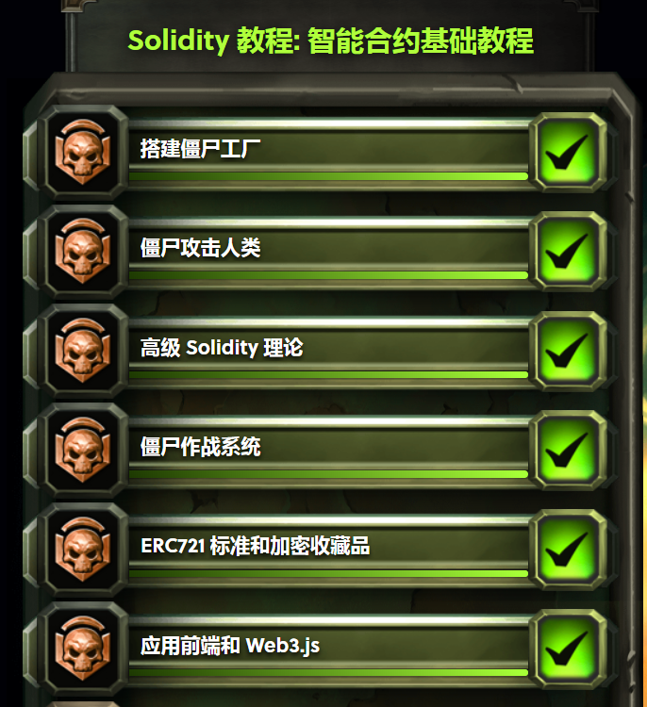
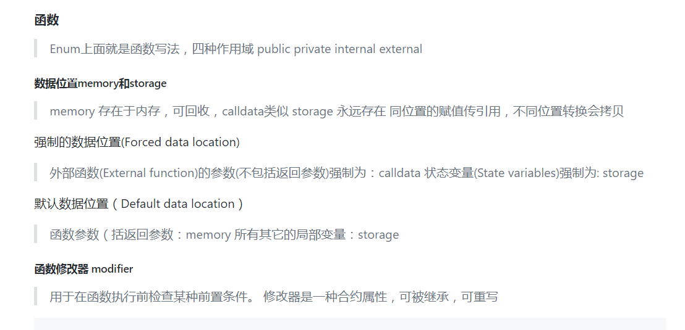
1.熟悉solitidy
通过玩僵尸游戏熟悉solitidy的基本语法
1
学习心得
2

Slide 4
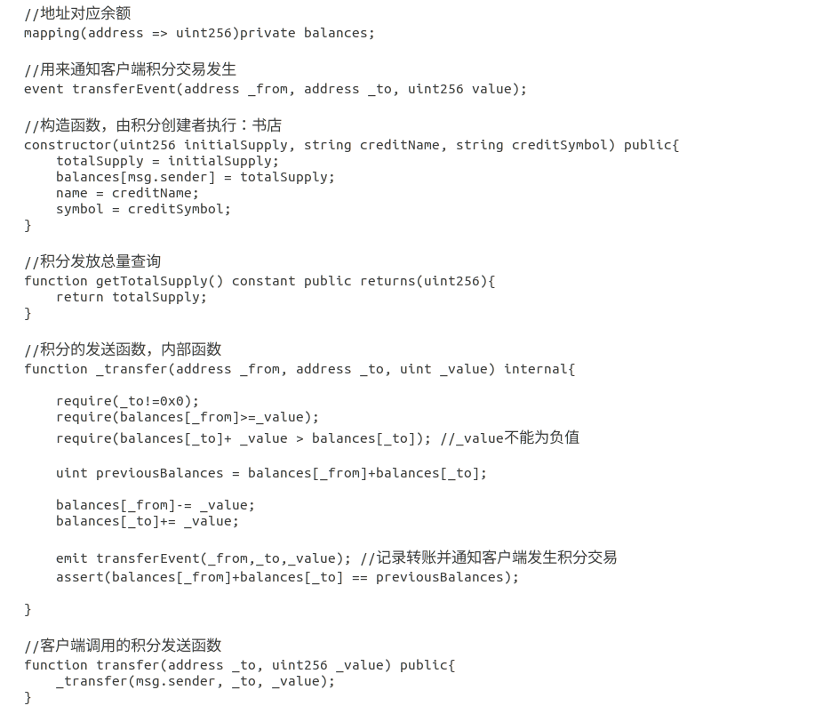
编写LAG智能合约
02
实现总积分初始化，总积分查询，积分转账，个人积分查询功能

Slide 5
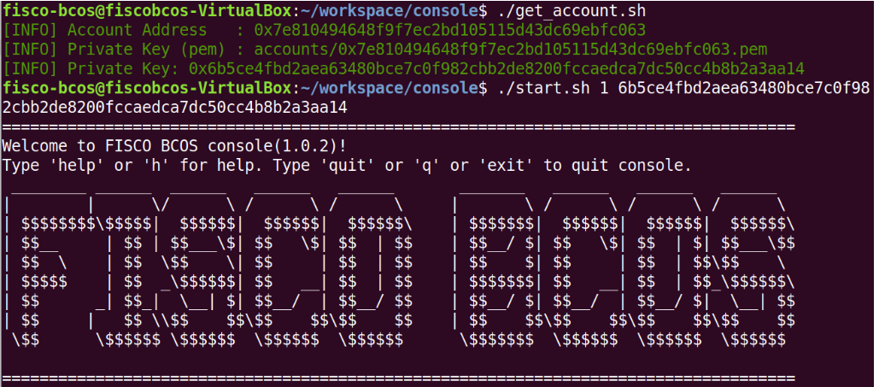
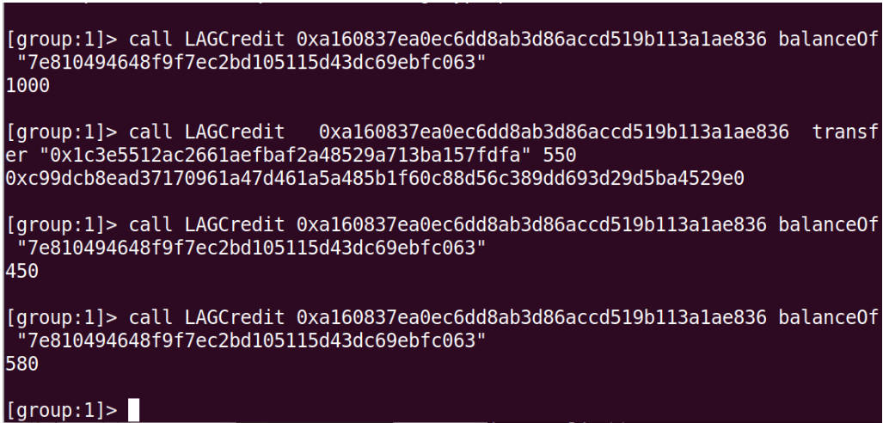
3 部署LAG合约
通过get_account.sh脚本生成用户
1
调用脚本后生成公钥和私钥
可用私钥登陆控制台
而公钥用于交易时指定对象，从而指定账户
通过控制台命令进行合约接口功能测试
2
deploy，balanceOf，transfer，getTotalSupply

Slide 6
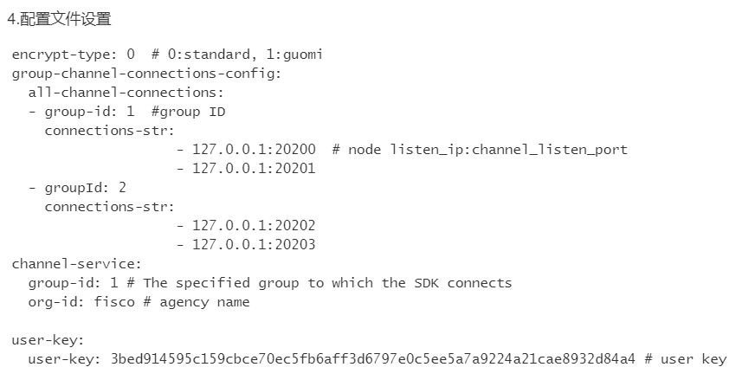
spring-boot-starter部署LAG积分合约
详细参考https://github.com/FISCO-BCOS/spring-boot-starter/blob/master/doc/README_CN.md
1.搭建FISCO-BCOS区块链
2.获取源码
$ git clone https://github.com/FISCO-BCOS/spring-boot-starter.git
3.节点证书配置
将节点所在目录`nodes/${ip}/sdk`下的`ca.crt`、`node.crt`和`node.key`文件拷贝到项目的`src/test/resources`目录下供SDK使用。
4.根据要求修改配置文件

Slide 7
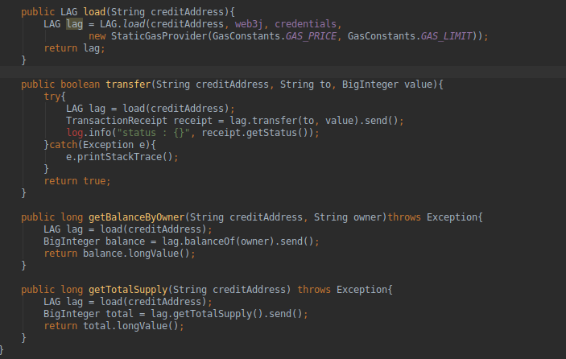
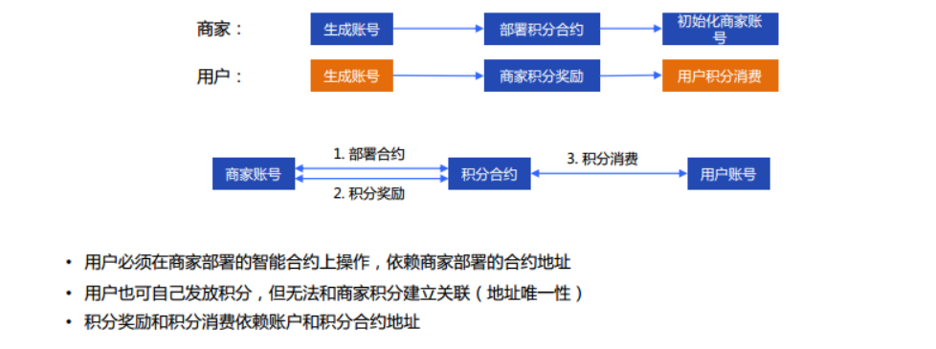
5.编译写好的LAG.sol文件
$ ./sol2java.sh org.fisco.bcos.asset.contract
6.SDK开发（服务开发）

Slide 8
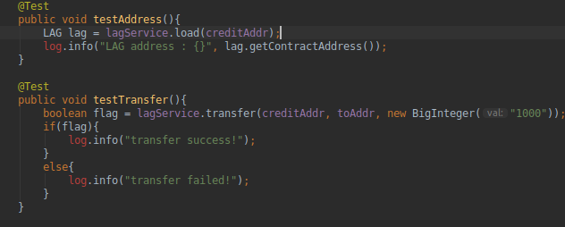
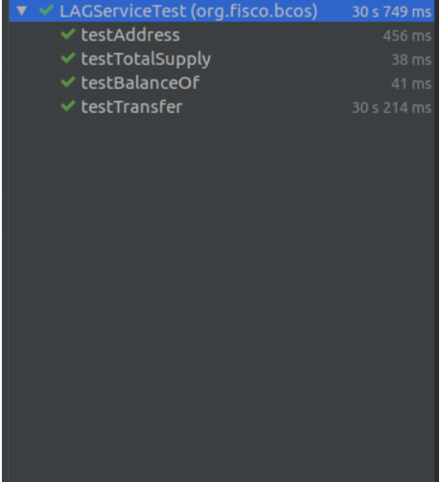
7.编写测试用例，主要是对部署和调用合约的测试
8.运行
$ ./gradlew build
9.运行测试用例

